Slide 1
VitaLink
Keep your loved ones safe
Aplikacja autorstwa Seriously Depressed Developers w składzie:
Filip Kowalski, Krzysztof Wrona, Michał Ślęzak, Dominik Sieroń

Slide 2
Realia złotego wieku
Niepewność
Niepokój
Troska
spowodowana zwiększoną szansą na komplikacje zdrowotne i wypadki
w trosce o bezpieczeństwo bliskiej osoby, która nie do końca jest w stanie funkcjonować samodzielnie
aby zapewnić spokój ducha i komfort

Slide 3
Dane nie kłamią
47%
15%
30x
osób pomaga
seniorów z zaburzeniami lękowymi
większa szansa upadku
seniorom 65+
Pew Research Center, 2023
zakończonego zgonem w środowisku domowym, wśród seniorów
National Safety Council, 2022
które prowadzą do komplikacji zdrowotnych
Cedars Sinai, 2022

Slide 4


Poznajcie Panią Krysię i Pawła!

Slide 5
Zagrożenia dla seniora
Nieprzewidziane wypadki
Komplikacje zdrowotne
Niewłaściwe zarządzanie lekami
Upadki, przeciwności losu przy wykonywaniu codziennych czynności
Ogólne osłabienie, utrata skupienia, zasłabnięcia
Zbyt duża dawka leku, zapominanie o regularnym zażywaniu ważnych suplementów

Slide 6
Jak wygląda rynek?
Alarmy personalne
Trackery
Smart assistance
Co, jeśli nie jesteśmy w stanie ich użyć?
Często drogie, często ograniczone możliwościami
Technologia nie jest na tyle rozwinięta, aby samodzielnie opiekować się seniorem

Slide 7
Dynamika rozwiązań
Więcej seniorów korzysta ze smartwear
Wysoka dokładność modeli AI
Wzrost z 19% adopcji w roku 2013 do 26% w roku 2023, wśród osób 60+
do wczesnego wykrywania schorzeń, na poziomie 77%
Na podstawie raportu ScienceSoft, 2024

Slide 8
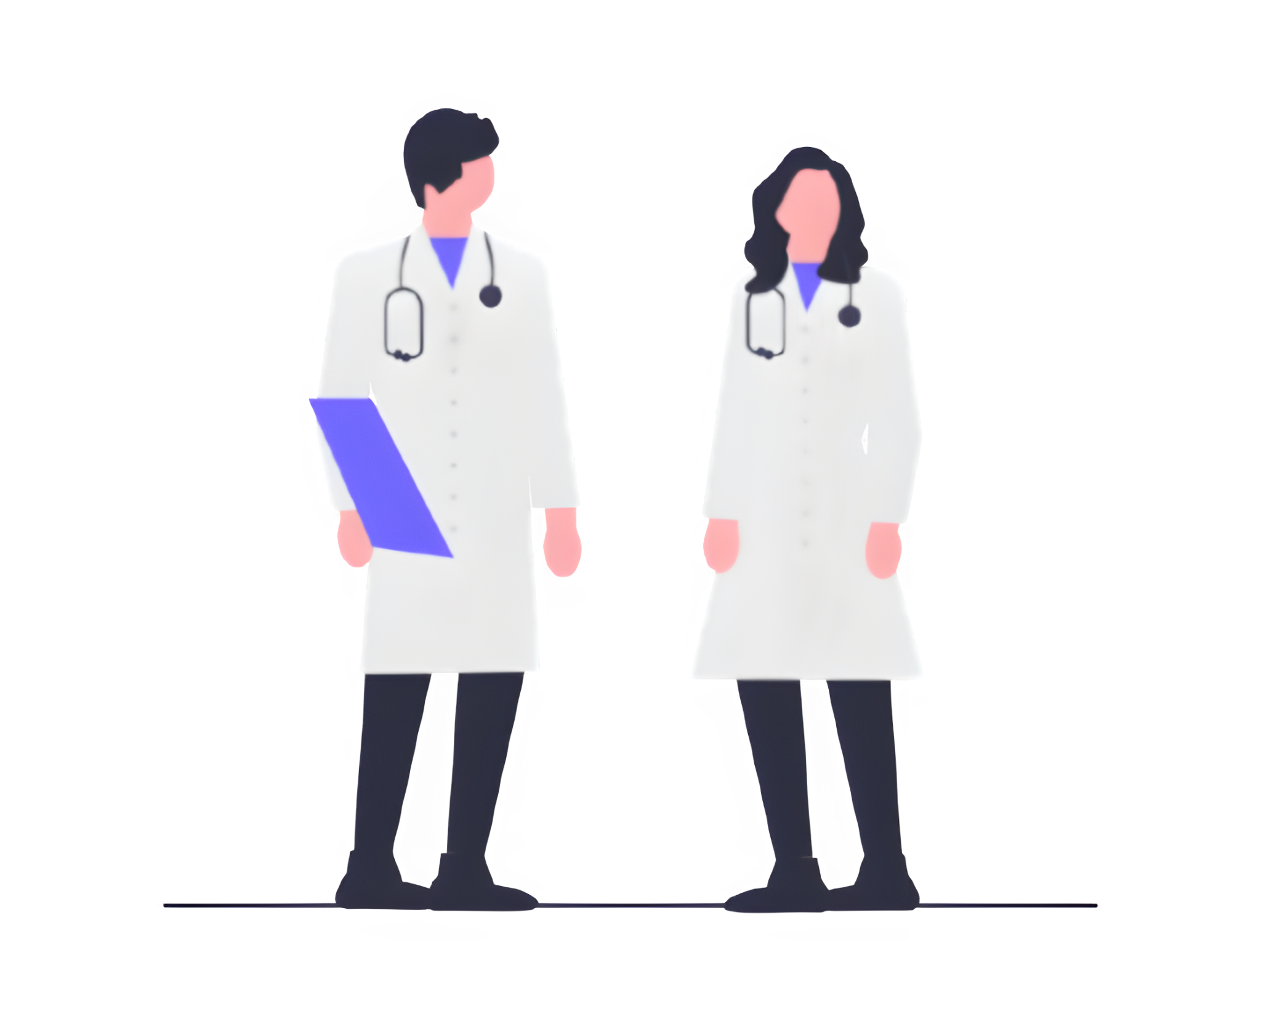
Historia mogła skończyć się inaczej
na szczęście w tym przypadku jest jedno “ale”

Slide 9
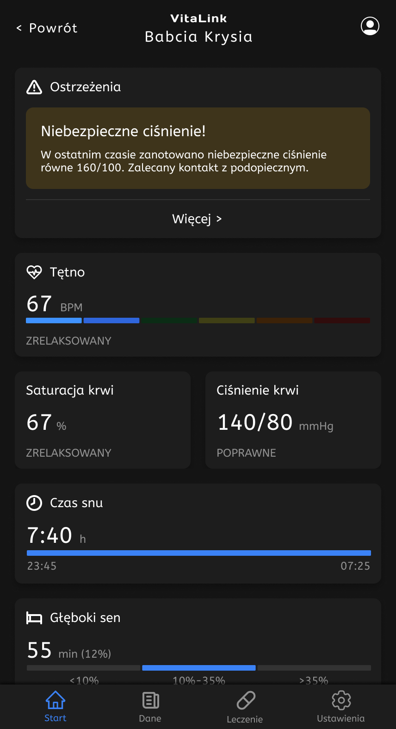
VitaLink

Slide 10
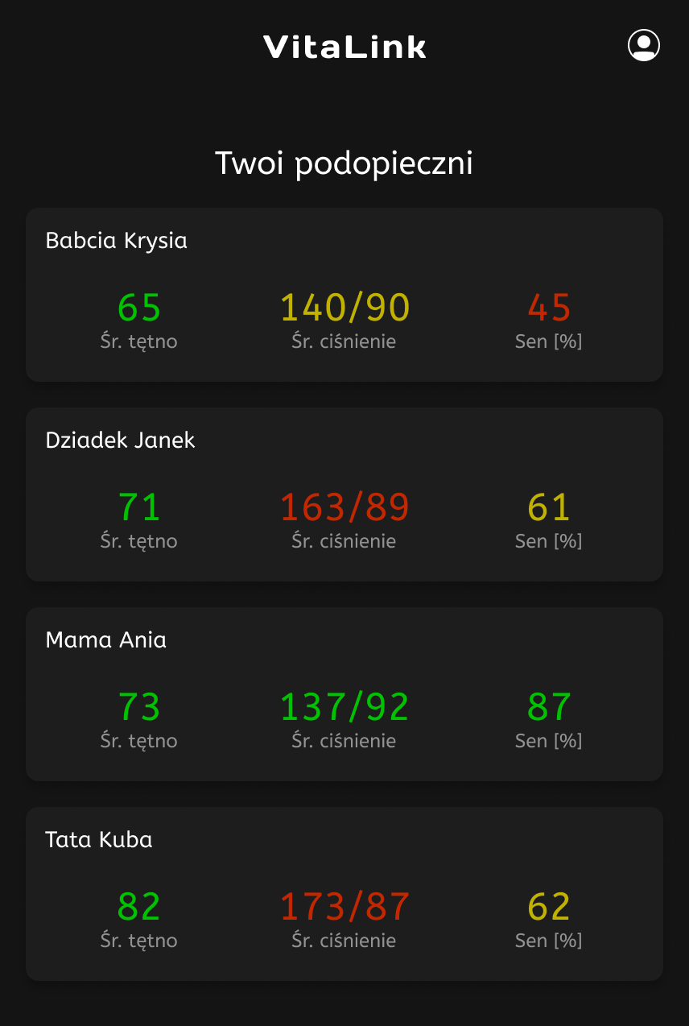
Wszystkie informacje o bliskich, w jednym miejscu
Sprawdzaj stan podopiecznych jednym rzutem oka

Slide 11
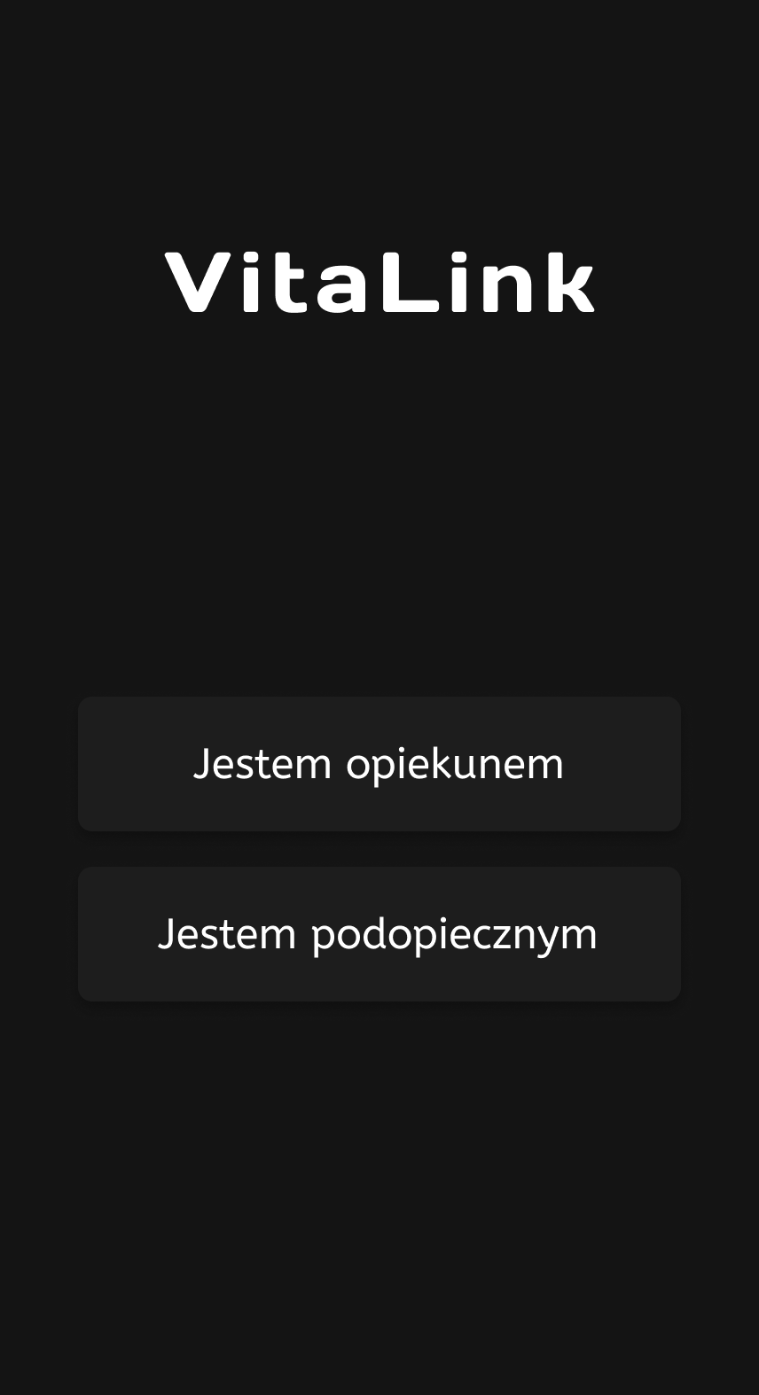
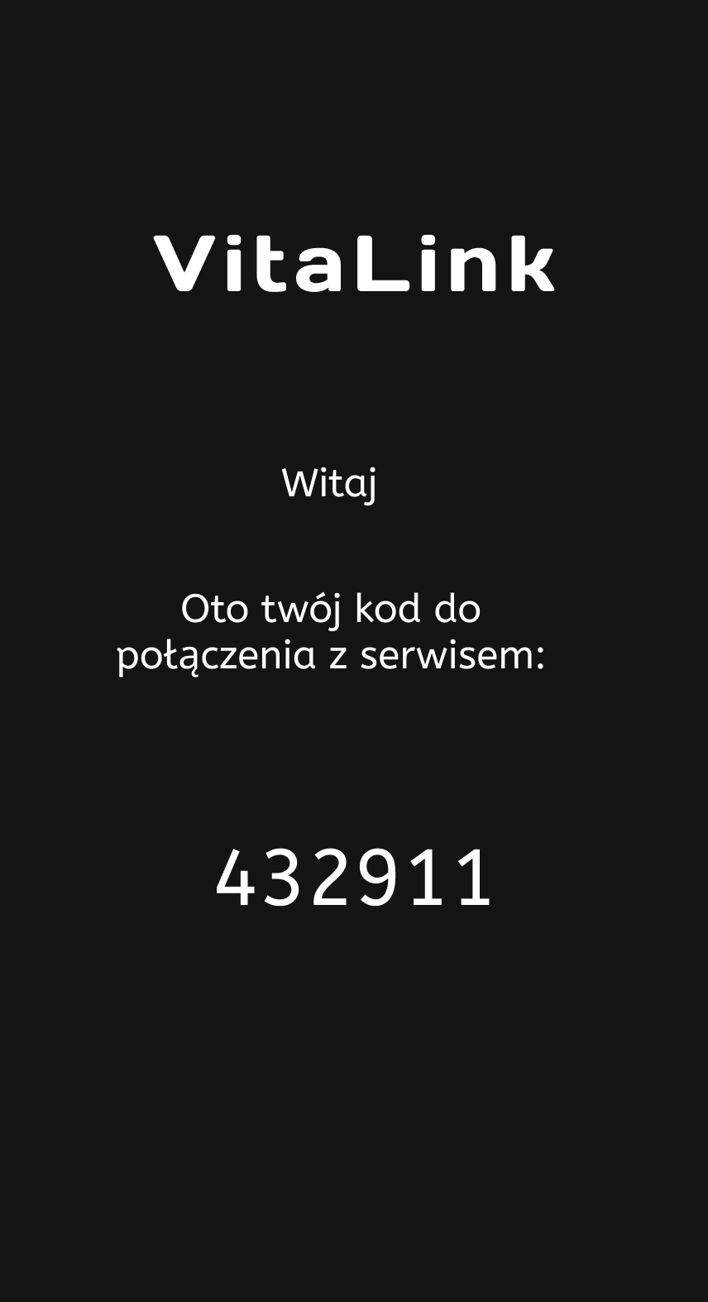
Połącz się z podopiecznym i zdalnie zarządzaj aplikacją
Brak konieczności ingerencji z aplikacją ze strony seniora

Slide 12
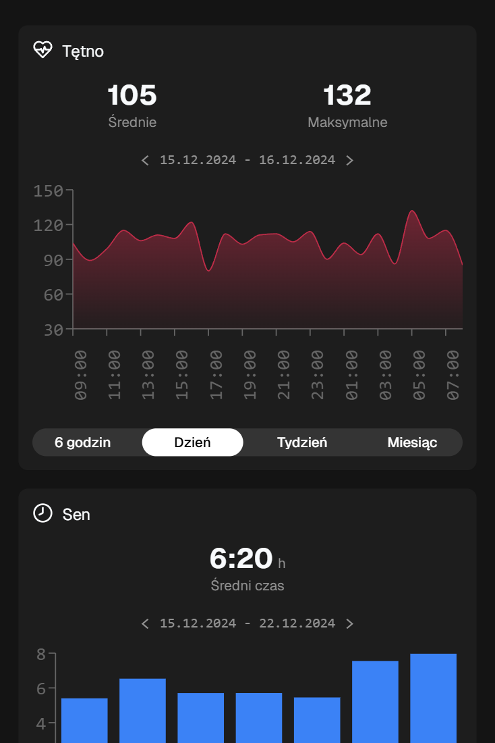
Analizujemy i zbieramy dane
Przetwarzanie danych pozwala na wczesne wykrycie problemów zdrowotnych, a dostęp do statystyk jest niezastąpionym narzędziem dla lekarzy

Slide 13
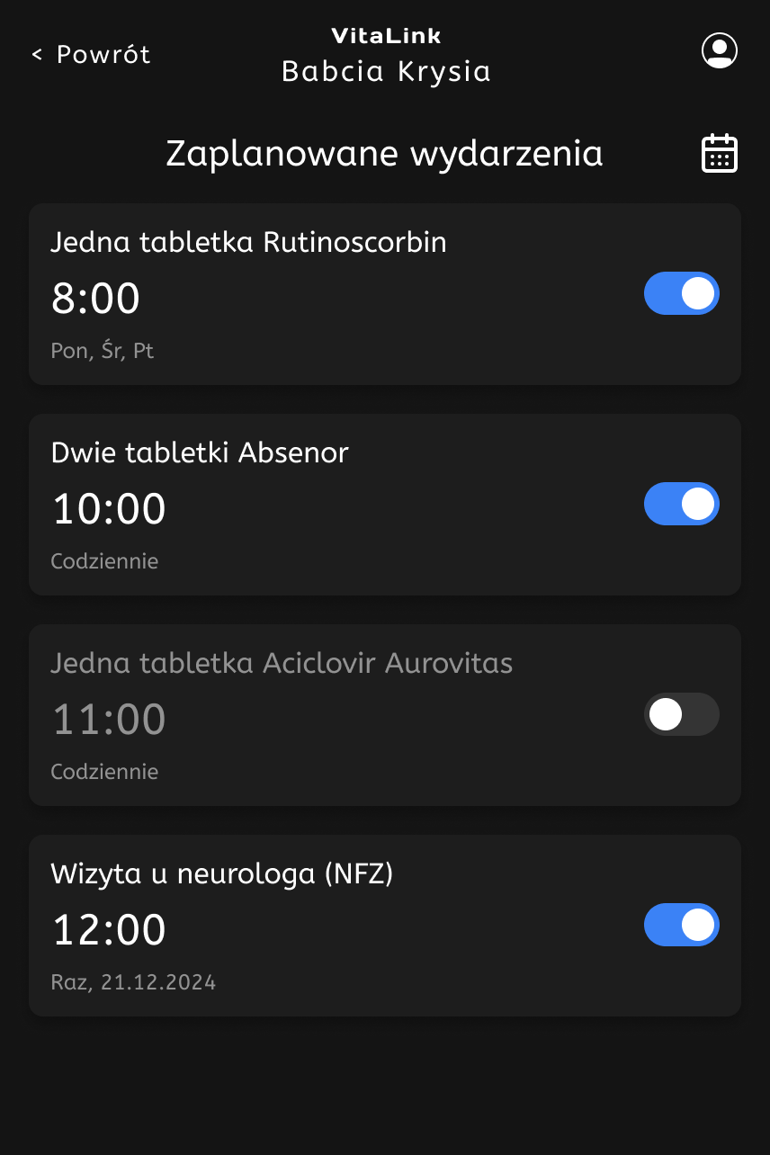
Pomagamy pamiętać o zaleceniach
Przypomnienia o lekach i wizytach u specjalistów

Slide 14
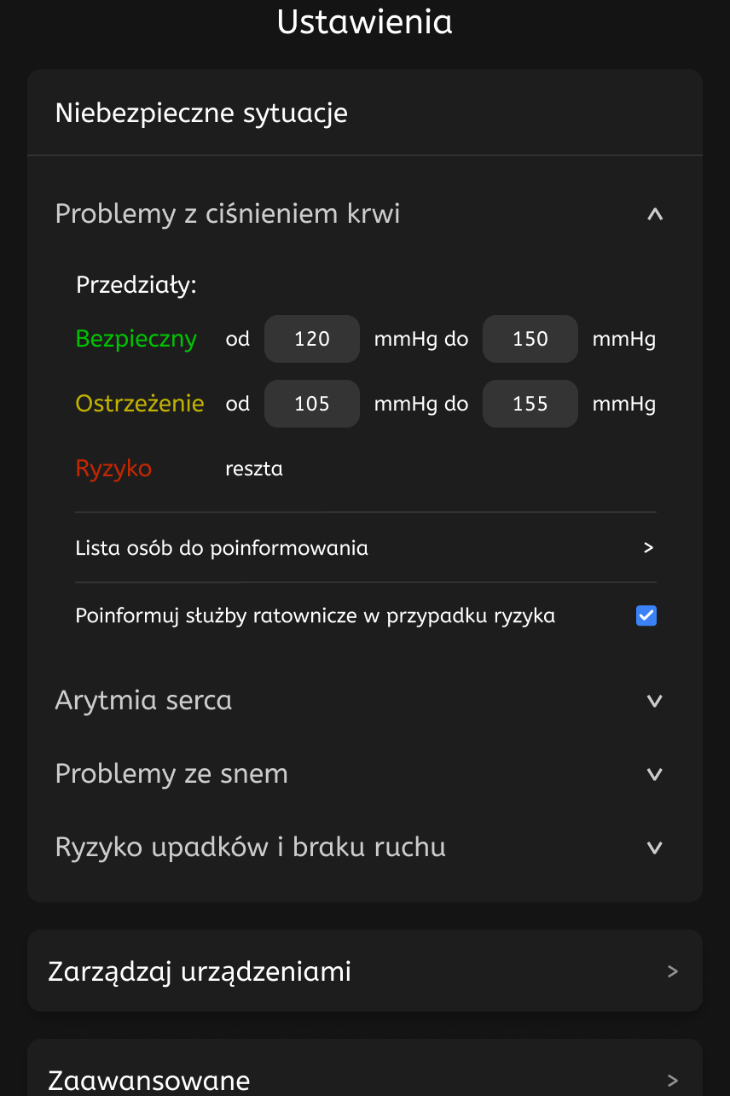
Reagujemy, gdy Twoi bliscy nie mogą
W razie nagłego wypadku lub wykrycia anomalii dostajesz powiadomienie o konieczności działania, a służby zostają powiadomione

Slide 15
W jaki sposób zbieramy informacje?
Urządzenia podstawowe
Urządzenia rozszerzające
Smartfon z aplikacją
Dostarcza danych o lokalizacji, przemieszczeniu i przyspieszeniu
Smartwear
Dostarcza informacji o tętnie, ciśnieniu, poziomu tlenu, temperaturze ciała

Slide 16
Rozwój aplikacji
01
02
03
Integracja z innymi urządzeniami IoT
Integracja z systemami medycznymi
Wsparcie dla opiekunów medycznych

Slide 17
Plan biznesowy
03
Konsultacje ze specjalistami
02
Partnerstwo z producentami urządzeń
01
Model subskrypcyjny

Slide 18
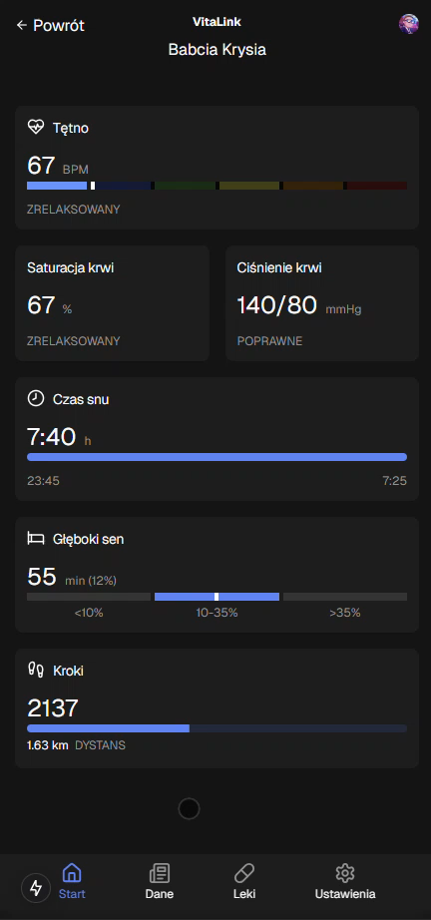
(video, warto odpalić)

